Slide 1
Présentation : Find My Night
Projet d’architecture web I4 Initial 2014/2015
LE BISSONNAIS Gautier
POUGET François

Slide 2
Sommaire
Introduction
Objectifs du projet
Réalisation
Difficultés rencontrées
Bilan

Slide 3
Introduction : Contexte
Projet à effectuer en groupes
Élaboration d’une documentation complète
Fonctionnelle
Technique
Démonstration ainsi que présentation orale devant un jury

Slide 4
Introduction : Contraintes
Utilisation d’un service web
Exploitation d’une base de données open-data
Création d’un site web ergonomique qui exploite les données
40 Heures de travail

Slide 5
Objectifs
Trouver un web service
Exploiter le web services et les données associées
Permettre aux utilisateur du site d’utiliser ces données

Slide 6
Réalisation : Solution retenue
Site web permettant de prévoir sa soirée
Api choisie : Eventful
Possibilité de connaître les évenements a venir près de chez soi
Possibilité de prévoir sa soirée a l’avance

Slide 7
Réalisation : Architecture du projet
Utilisateur
Site Web
Web Service

Slide 8
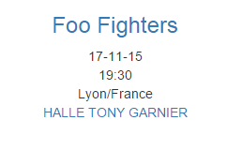
Réalisation : Détails de l’évènement
Titre de l’évènement
Date
Heure
Ville
Salle de concert

Slide 9
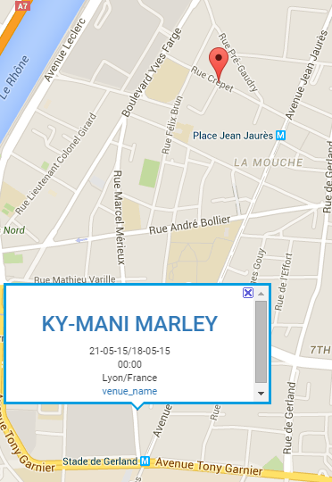
Réalisation : Affichage des évènements
Chaque marqueur correspond à un évènement
Affichage des détails au clic

Slide 10
Réalisation : Fonctionnalité de recherche
Titre de l’évènement
Type d’évènement
Date
Heure
Lieu

Slide 11
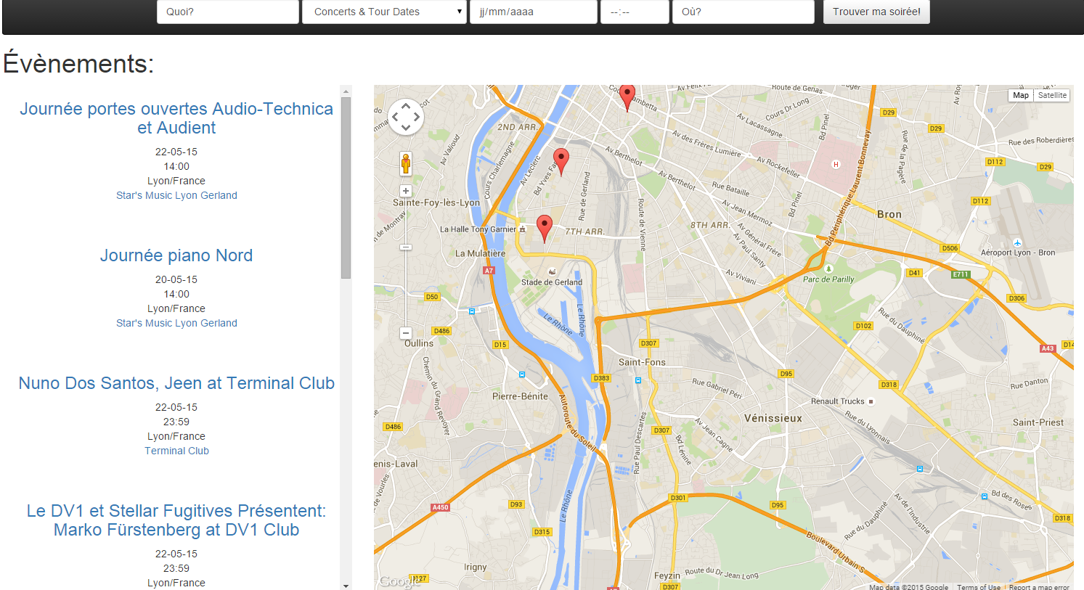
Réalisation : Bilan

Slide 12
Difficultés rencontrées
Invocation du web service
Traitement des données renvoyées par le web service
Paramétrage de la Google map
Cohérence des données retournées par l’API

Slide 13
Conclusion
Conduite d’un projet de la recherche de l’idée à la conclusion
Expérience enrichissante
Gain de compétence, notamment en web service
Gestion de projet

Slide 14
Merci de votre écoute
Des questions?

